Slide 1

La Barca de Oro
Despedida al Amor…

Slide 2

Yo ya me voy
al puerto donde se halla

Slide 3

la barca de Oro
que debe conducirme
Yo ya me voy

Slide 4

solo vengo a despedirme
adiós mujer
adiós para siempre, adiós

Slide 5

No volverán
tus ojos a mirarme

Slide 6

ni tus oidos
escucharán mi canto
Voy a aumentar

Slide 7

los mares con mi llanto
adiós mujer
adiós para siempre, adiós

Slide 8

Te digo adiós y acaso con esta despedida
Mi más hermoso sueño muere dentro de mí
Pero te digo adiós para toda la vida,
Aunque toda la vida siga pensando en ti.

Slide 9

No volverán
tus ojos a mirarme

Slide 10
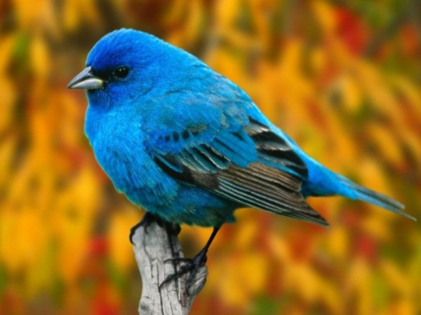
ni tus oidos
escucharán mi canto
Voy a aumentar

Slide 11
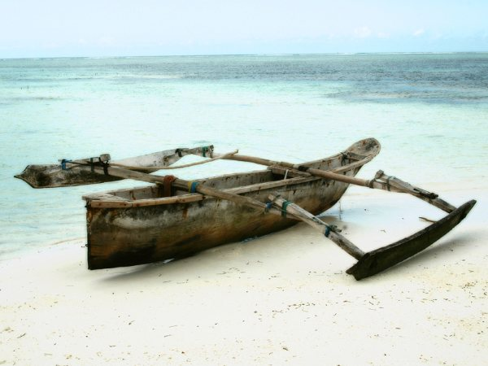
los mares con mi llanto
adiós mujer
adiós para siempre…

Slide 12

Adiós
Yaiza V.A.

Slide 13









¿Te ha gustado?
Puedes ver más entrando
Aquí
Además puedes recibir powerpoints en tu correo electrónico suscribiéndote aquí:
Esta presentación powerpoint ha sido creada y compartida única y exclusivamente para mispps.com

